Slide 1
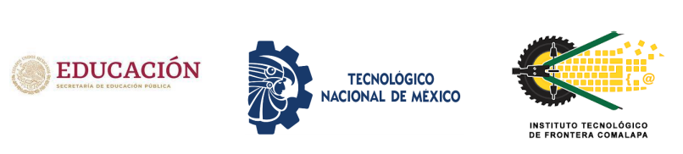
Instituto Tecnológico de Frontera Comalapa
Modalidad Mixta
Materia:
Tópicos avanzados de programación
Semestre:
Cuarto
Carrera:
Ingeniería en sistemas computacionales
Numero de control:
241260005
Nombre del alumno:
Hector Yazid Anzueto Lopez
Nombre del docente:
Francisco Javier Mingo Velazquez
Nombre del trabajo:
Actividad 5.3 banco de ejercicios
Fecha de entrega:
Frontera Comalapa, Chiapas a 14 de junio de 2026

Slide 2
Introducción
El desarrollo de aplicaciones móviles exige conectar interfaces de usuario fluidas con sistemas de almacenamiento de datos externos y robustos. Este banco de ejercicios prácticos se centra en la integración de Flutter, el framework de Google para despliegues multiplataforma, con PostgreSQL, un sistema de gestión de bases de datos relacionales de nivel empresarial. Los estudiantes aprenderán a estructurar aplicaciones móviles utilizando Visual Studio Code (VS Code) como entorno de desarrollo principal. A lo largo de las prácticas, se abordará desde el diseño de la interfaz gráfica hasta la implementación de servicios backend en Dart para lograr una comunicación síncrona y segura con el servidor de datos.

Slide 3
Justificación
La demanda laboral actual exige desarrolladores móviles capaces de crear soluciones completas que interactúen con ecosistemas de datos reales. Estudiar la combinación de Flutter y PostgreSQL es fundamental por tres razones clave:
Eficiencia multiplataforma: Flutter permite compilar para Android e iOS usando un solo código base desde VS Code.
Robustez de datos: PostgreSQL ofrece la seguridad y escalabilidad necesarias para manejar grandes volúmenes de información corporativa.
Arquitectura profesional: Los ejercicios capacitan al alumno en el consumo de APIs y manejo de estados, replicando escenarios del entorno laboral real.

Slide 4
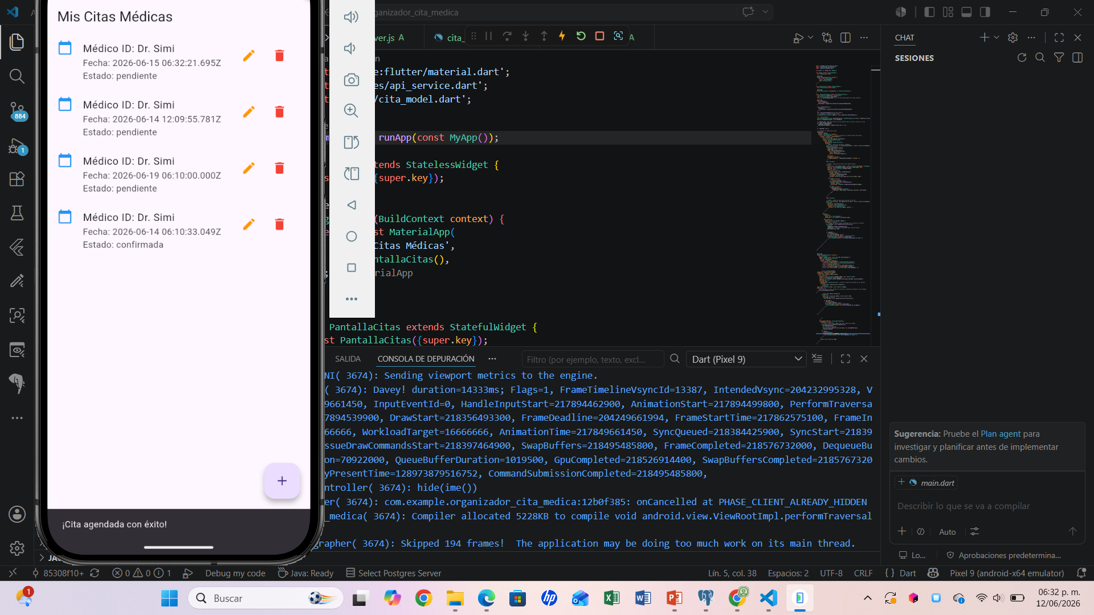
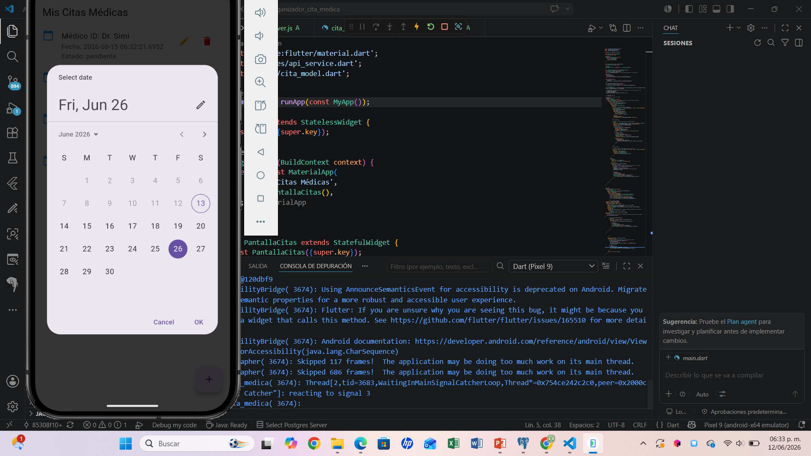
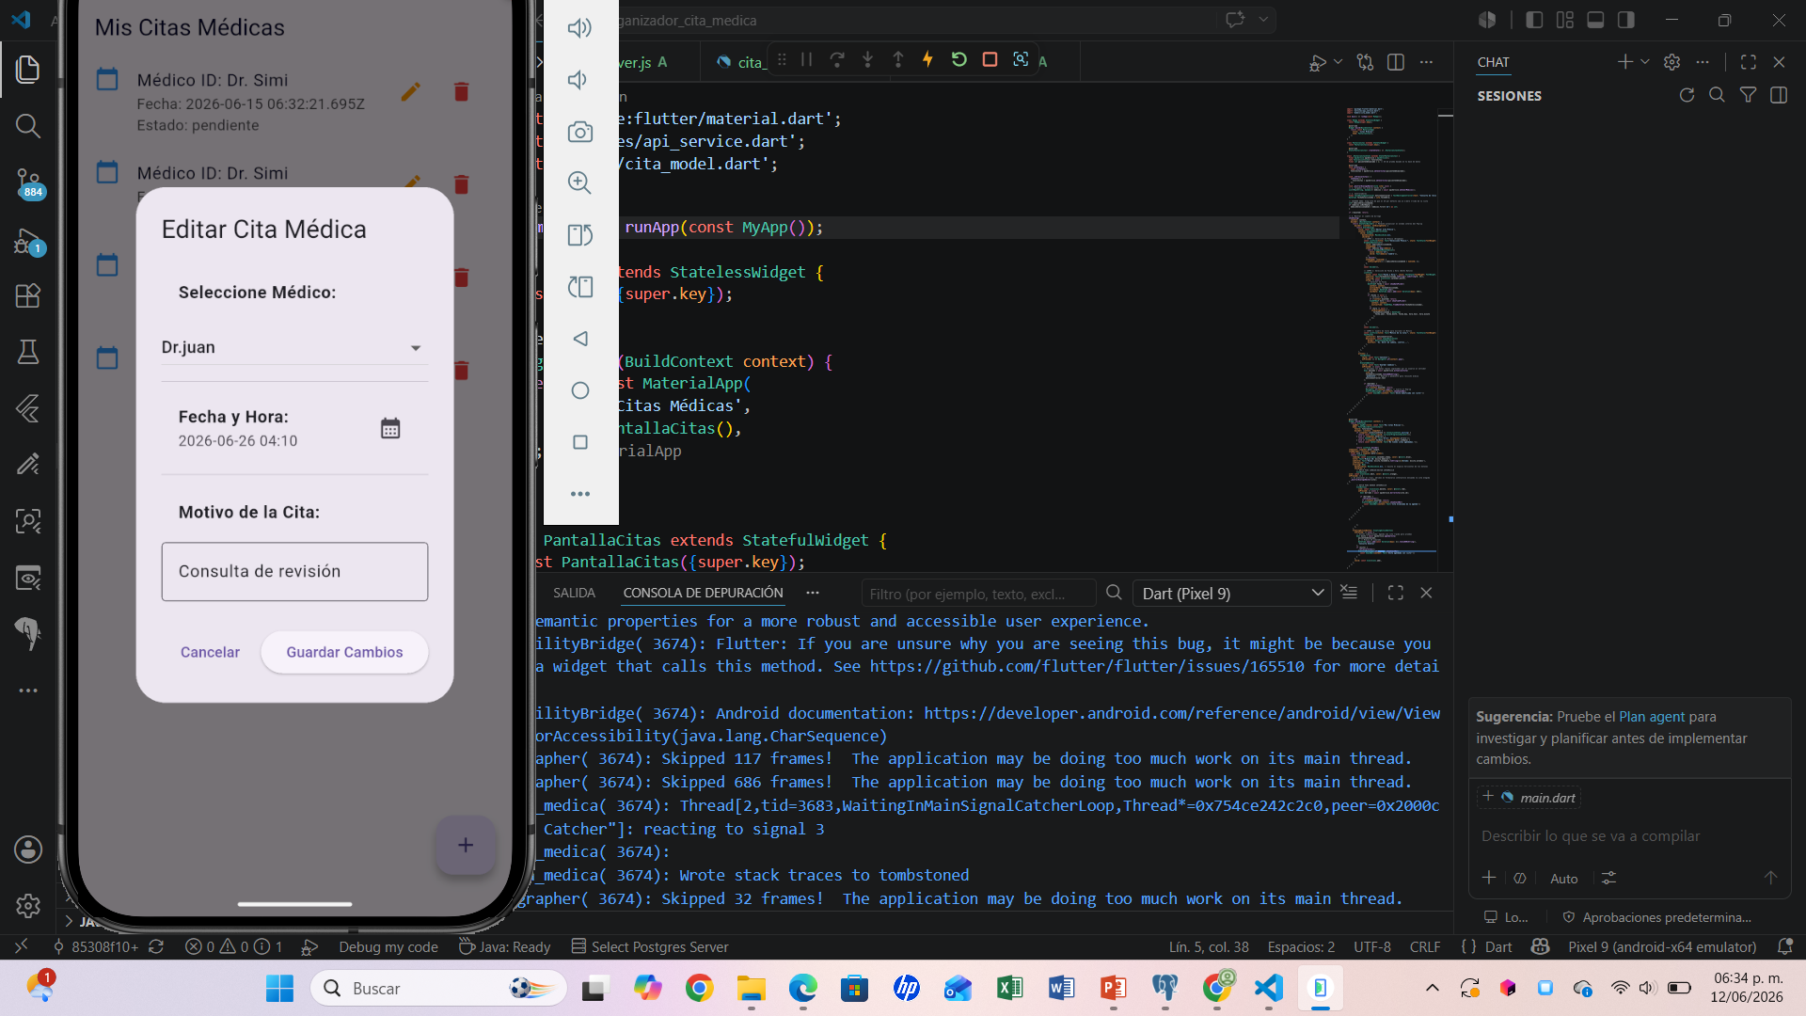
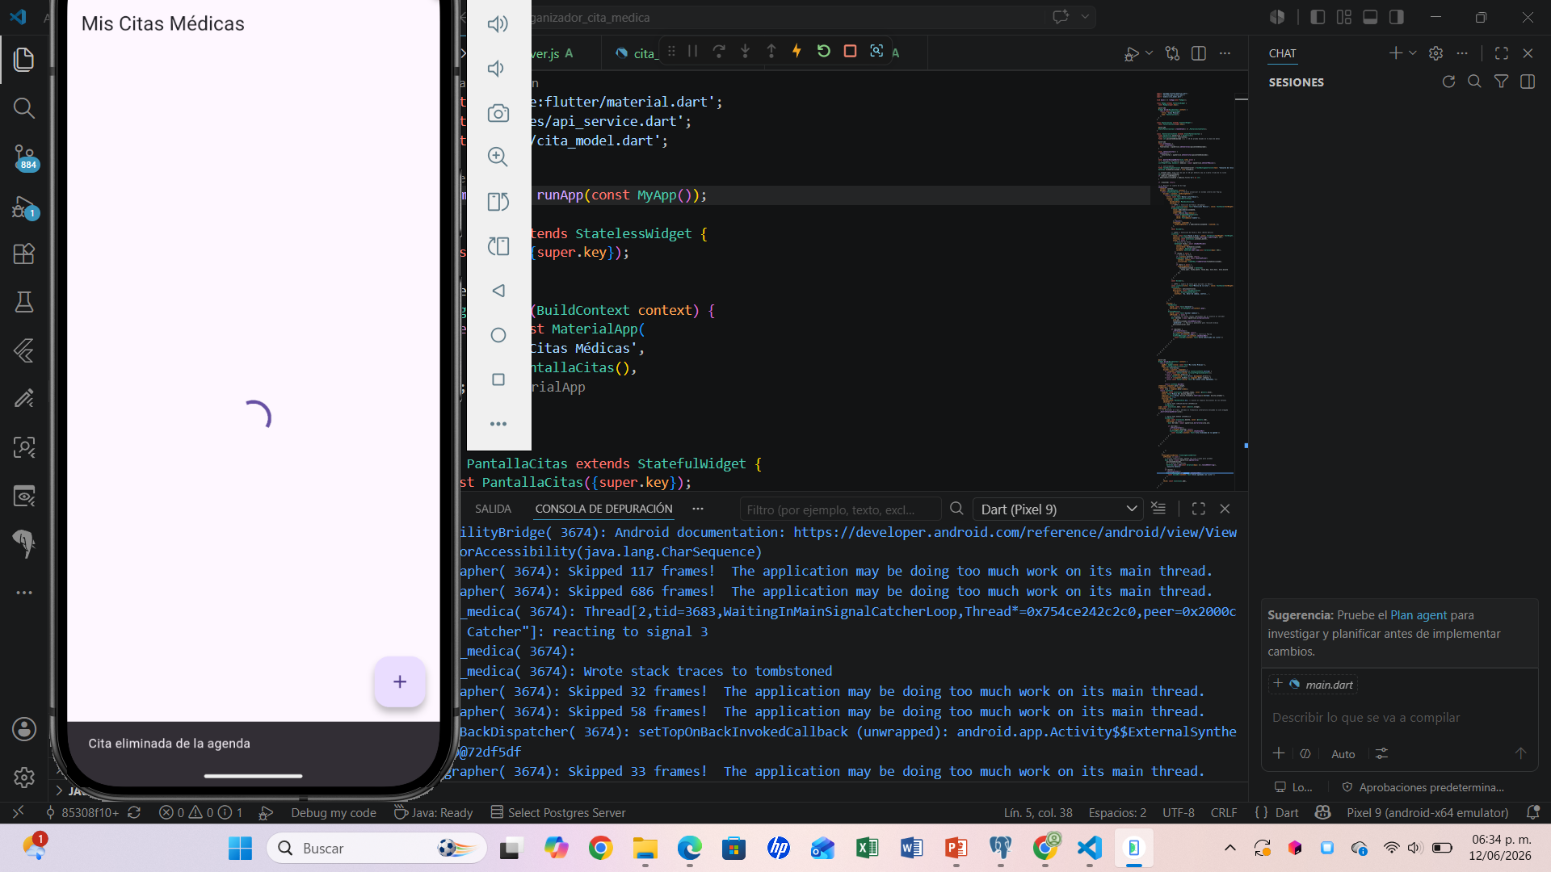

Slide 5
https://github.com/hectoranzueto4-byte/organizador_cita_medica

Slide 6
Conclusion
La resolución de este banco de ejercicios consolida la habilidad de transformar aplicaciones móviles estáticas en herramientas dinámicas conectadas a entornos de producción. Al integrar Flutter con PostgreSQL utilizando Visual Studio Code, el estudiante no solo domina el diseño de interfaces modernas, sino que también asimila los flujos de comunicación asíncrona y la gestión de persistencia de datos remota. Esta competencia técnica es el pilar para el desarrollo de cualquier solución de software móvil profesional en la actualidad.

